Slide 1
QUALIDADE EM SISTEMAS DE VÍDEOS DIGITAIS
Proposta de Trabalho
Ruhan Conceição
Érick Moreira
Heitor Almeida
Marcos Bueno
Thiago Bubolz

Slide 2
Vídeo 3D Multiview plus Depth
3D-HTM
Experimentos
QP 30/39
Solução Early Skip/DIS para vários THRs
6 vídeos
2 – 1024x768
2 – 1920x1088 (R)
2 – 1920x1088 (CG)
Métricas de Qualidade Objetiva
PSNR, SSIM, SAD, +1 proposta
Exibição
Display: Monitor LG IPS 22MP55
Display Alternativo: Cinema UFPel
Vídeo 2D sintetizado
Métricas de Qualidade Subjetiva
MOS
Público Alvo
Público em geral
Vídeo Original
CODIFICADOR
DECODIFICADOR
RENDERIZADOR
Vídeo
Reconstruído

Slide 3
Vídeo 3D Multiview plus Depth
3D-HTM
Experimentos
QP 30/39
Solução Early Skip/DIS para vários THRs
6 vídeos
2 – 1024x768
2 – 1920x1088 (R)
2 – 1920x1088 (CG)
Métricas de Qualidade Objetiva
PSNR, SSIM, SAD, +1 proposta
Exibição
Display: Monitor LG IPS 22MP55
Display Alternativo: Cinema UFPel
Vídeo 2D sintetizado
Métricas de Qualidade Subjetiva
MOS
Público Alvo
Público em geral
Vídeo Original
CODIFICADOR
DECODIFICADOR
RENDERIZADOR
Vídeo
Reconstruído

Slide 4
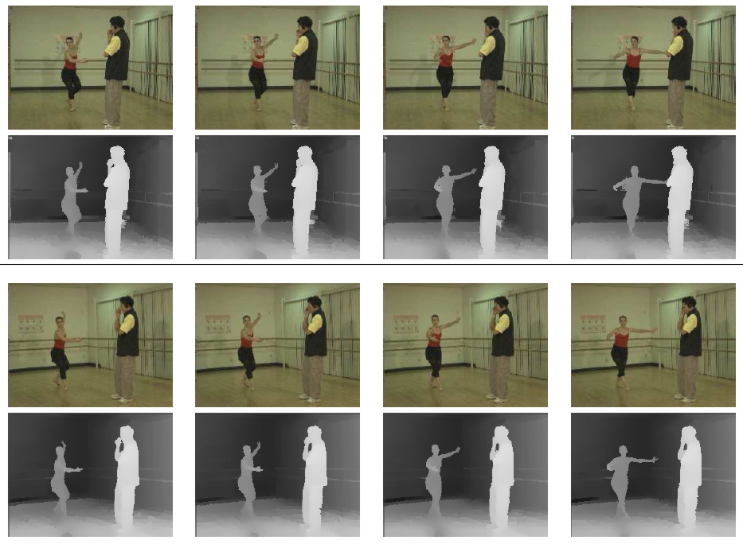
Vídeo 3D Multiview plus Depth
3D-HTM
Experimentos
QP 30/39
Solução Early Skip/DIS para vários THRs
6 vídeos
2 – 1024x768
2 – 1920x1088 (R)
2 – 1920x1088 (CG)
Métricas de Qualidade Objetiva
PSNR, SSIM, SAD, +1 proposta
Exibição
Display: Monitor LG IPS 22MP55
Display Alternativo: Cinema UFPel
Vídeo 2D sintetizado
Métricas de Qualidade Subjetiva
MOS
Público Alvo
Público em geral

Slide 5
Vídeo 3D Multiview plus Depth
3D-HTM
Experimentos
QP 30/39
Solução Early Skip/DIS para vários THRs
6 vídeos
2 – 1024x768
2 – 1920x1088 (R)
2 – 1920x1088 (CG)
Métricas de Qualidade Objetiva
PSNR, SSIM, SAD, +1 proposta
Exibição
Display: Monitor LG IPS 22MP55
Display Alternativo: Cinema UFPel
Vídeo 2D sintetizado
Métricas de Qualidade Subjetiva
MOS
Público Alvo
Público em geral
Vídeo Original
CODIFICADOR
DECODIFICADOR
RENDERIZADOR
Vídeo
Reconstruído

Slide 6
Vídeo 3D Multiview plus Depth
3D-HTM
Experimentos
QP 30/39
Solução Early Skip/DIS para vários THRs
6 vídeos
2 – 1024x768
2 – 1920x1088 (R)
2 – 1920x1088 (CG)
Métricas de Qualidade Objetiva
PSNR, SSIM, SAD, +1 proposta
Exibição
Display: Monitor LG IPS 22MP55
Display Alternativo: Cinema UFPel
Vídeo 2D sintetizado
Métricas de Qualidade Subjetiva
MOS
Público Alvo
Público em geral
Vídeo Original
CODIFICADOR
DECODIFICADOR
RENDERIZADOR
Vídeo
Reconstruído

Slide 7
Vídeo 3D Multiview plus Depth
3D-HTM
Experimentos
QP 30/39
Solução Early Skip/DIS para vários THRs
6 vídeos
2 – 1024x768
2 – 1920x1088 (R)
2 – 1920x1088 (CG)
Métricas de Qualidade Objetiva
PSNR, SSIM, SAD, +1 proposta
Exibição
Display: Monitor LG IPS 22MP55
Display Alternativo: Cinema UFPel
Vídeo 2D sintetizado
Métricas de Qualidade Subjetiva
MOS
Público Alvo
Público em geral
Vídeo Original
CODIFICADOR
DECODIFICADOR
RENDERIZADOR
Vídeo
Reconstruído

Slide 8
Vídeo 3D Multiview plus Depth
3D-HTM
Experimentos
QP 30/39
Solução Early Skip/DIS para vários THRs
6 vídeos
2 – 1024x768
2 – 1920x1088 (R)
2 – 1920x1088 (CG)
Métricas de Qualidade Objetiva
PSNR, SSIM, SAD, +1 proposta
Exibição
Display: Monitor LG IPS 22MP55
Display Alternativo: Cinema UFPel
Vídeo 2D sintetizado
Métricas de Qualidade Subjetiva
MOS
Público Alvo
Público em geral
proposta:
Métrica de avaliação objetiva para mapas de profundidade
Prioriza qualidade nas bordas dos mapas
Ideia inicial: SAD ponderado pela diferença entre amostras vizinhas
Validação da proposta:
Comparar resultados obtidos através da métrica proposta (mapa de profundidade) com PSNR nas vistas sintetizadas

Slide 9
Vídeo 3D Multiview plus Depth
3D-HTM
Experimentos
QP 30/39
Solução Early Skip/DIS para vários THRs
6 vídeos
2 – 1024x768
2 – 1920x1088 (R)
2 – 1920x1088 (CG)
Métricas de Qualidade Objetiva
PSNR, SSIM, SAD, +1 proposta
Exibição
Display: Monitor LG IPS 22MP55
Display Alternativo: Cinema UFPel
Vídeo 2D sintetizado
Métricas de Qualidade Subjetiva
MOS
Público Alvo
Público em geral
proposta:
Métrica de avaliação objetiva para mapas de profundidade
Prioriza qualidade nas bordas dos mapas
Ideia inicial: SAD ponderado pela diferença entre amostras vizinhas
Validação da proposta:
Comparar resultados obtidos através da métrica proposta (mapa de profundidade) com PSNR nas vistas sintetizadas

Slide 10
Vídeo 3D Multiview plus Depth
3D-HTM
Experimentos
QP 30/39
Solução Early Skip/DIS para vários THRs
6 vídeos
2 – 1024x768
2 – 1920x1088 (R)
2 – 1920x1088 (CG)
Métricas de Qualidade Objetiva
PSNR, SSIM, SAD, +1 proposta
Exibição
Display: Monitor LG IPS 22MP55
Display Alternativo: Cinema UFPel
Vídeo 2D sintetizado
Métricas de Qualidade Subjetiva
MOS
Público Alvo
Público em geral
proposta:
Métrica de avaliação objetiva para mapas de profundidade
Prioriza qualidade nas bordas dos mapas
Ideia inicial: SAD ponderado pela diferença entre amostras vizinhas
Validação da proposta:
Comparar resultados obtidos através da métrica proposta (mapa de profundidade) com PSNR nas vistas sintetizadas

Slide 11
Vídeo 3D Multiview plus Depth
3D-HTM
Experimentos
QP 30/39
Solução Early Skip/DIS para vários THRs
6 vídeos
2 – 1024x768
2 – 1920x1088 (R)
2 – 1920x1088 (CG)
Métricas de Qualidade Objetiva
PSNR, SSIM, SAD, +1 proposta
Exibição
Display: Monitor LG IPS 22MP55
Display Alternativo: Cinema UFPel
Vídeo 2D sintetizado
Métricas de Qualidade Subjetiva
MOS
Público Alvo
Público em geral
proposta:
Métrica de avaliação objetiva para mapas de profundidade
Prioriza qualidade nas bordas dos mapas
Ideia inicial: SAD ponderado pela diferença entre amostras vizinhas
Validação da proposta:
Comparar resultados obtidos através da métrica proposta (mapa de profundidade) com PSNR nas vistas sintetizadas

Slide 12
Vídeo 3D Multiview plus Depth
3D-HTM
Experimentos
QP 30/39
Solução Early Skip/DIS para vários THRs
6 vídeos
2 – 1024x768
2 – 1920x1088 (R)
2 – 1920x1088 (CG)
Métricas de Qualidade Objetiva
PSNR, SSIM, SAD, +1 proposta
Exibição
Display: Monitor LG IPS 22MP55
Display Alternativo: Cinema UFPel
Vídeo 2D sintetizado
Métricas de Qualidade Subjetiva
MOS
Público Alvo
Público em geral
Vídeo Original
CODIFICADOR
DECODIFICADOR
RENDERIZADOR
Vídeo
Reconstruído

Slide 13
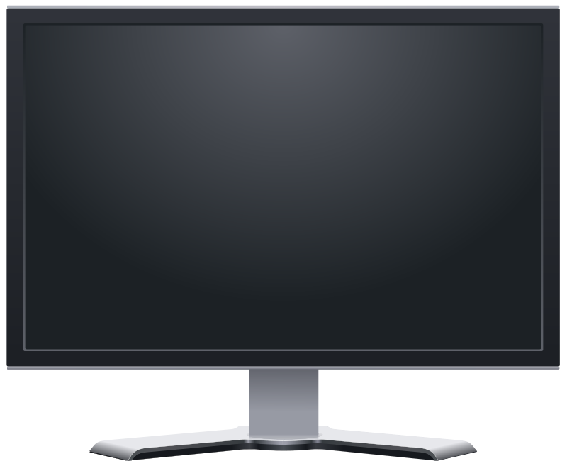

SÍNTESE DE VISTAS:
Vídeo 3D Multiview plus Depth
3D-HTM
Experimentos
QP 30/39
Solução Early Skip/DIS para vários THRs
6 vídeos
2 – 1024x768
2 – 1920x1088 (R)
2 – 1920x1088 (CG)
Métricas de Qualidade Objetiva
PSNR, SSIM, SAD, +1 proposta
Exibição
Display: Monitor LG IPS 22MP55
Display Alternativo: Cinema UFPel
Vídeo 2D sintetizado
Métricas de Qualidade Subjetiva
MOS
Público Alvo
Público em geral
Vista 0,5
Vista 0
Vista 1

Slide 14
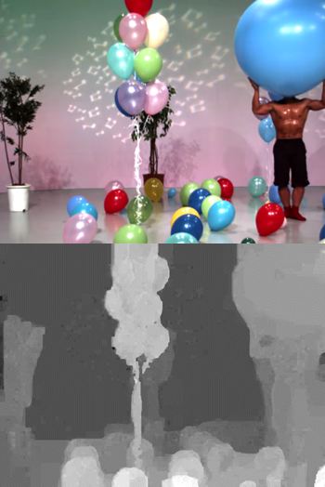
SÍNTESE DE VISTAS:
Vídeo 3D Multiview plus Depth
3D-HTM
Experimentos
QP 30/39
Solução Early Skip/DIS para vários THRs
6 vídeos
2 – 1024x768
2 – 1920x1088 (R)
2 – 1920x1088 (CG)
Métricas de Qualidade Objetiva
PSNR, SSIM, SAD, +1 proposta
Exibição
Display: Monitor LG IPS 22MP55
Display Alternativo: Cinema UFPel
Vídeo 2D sintetizado
Métricas de Qualidade Subjetiva
MOS
Público Alvo
Público em geral
Vista 0,5
Vista 0
Vista 1

Slide 15
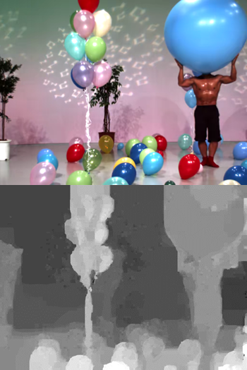
SÍNTESE DE VISTAS:
Vídeo 3D Multiview plus Depth
3D-HTM
Experimentos
QP 30/39
Solução Early Skip/DIS para vários THRs
6 vídeos
2 – 1024x768
2 – 1920x1088 (R)
2 – 1920x1088 (CG)
Métricas de Qualidade Objetiva
PSNR, SSIM, SAD, +1 proposta
Exibição
Display: Monitor LG IPS 22MP55
Display Alternativo: Cinema UFPel
Vídeo 2D sintetizado
Métricas de Qualidade Subjetiva
MOS
Público Alvo
Público em geral
Vista 0,5
Vista 0
Vista 1

Slide 16
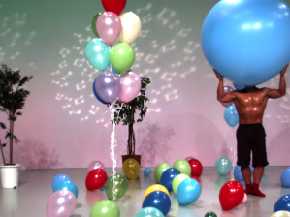
SÍNTESE DE VISTAS:
Vídeo 3D Multiview plus Depth
3D-HTM
Experimentos
QP 30/39
Solução Early Skip/DIS para vários THRs
6 vídeos
2 – 1024x768
2 – 1920x1088 (R)
2 – 1920x1088 (CG)
Métricas de Qualidade Objetiva
PSNR, SSIM, SAD, +1 proposta
Exibição
Display: Monitor LG IPS 22MP55
Display Alternativo: Cinema UFPel
Vídeo 2D sintetizado
Métricas de Qualidade Subjetiva
MOS
Público Alvo
Público em geral
Vista 0,5
Vista 0
Vista 1

Slide 17

SÍNTESE DE VISTAS:
Vídeo 3D Multiview plus Depth
3D-HTM
Experimentos
QP 30/39
Solução Early Skip/DIS para vários THRs
6 vídeos
2 – 1024x768
2 – 1920x1088 (R)
2 – 1920x1088 (CG)
Métricas de Qualidade Objetiva
PSNR, SSIM, SAD, +1 proposta
Exibição
Display: Monitor LG IPS 22MP55
Display Alternativo: Cinema UFPel
Vídeo 2D sintetizado
Métricas de Qualidade Subjetiva
MOS
Público Alvo
Público em geral
Vista 0
Vista 1

Slide 18
Vídeo 3D Multiview plus Depth
3D-HTM
Experimentos
QP 30/39
Solução Early Skip/DIS para vários THRs
6 vídeos
2 – 1024x768
2 – 1920x1088 (R)
2 – 1920x1088 (CG)
Métricas de Qualidade Objetiva
PSNR, SSIM, SAD, +1 proposta
Exibição
Display: Monitor LG IPS 22MP55
Display Alternativo: Cinema UFPel
Vídeo 2D sintetizado
Métricas de Qualidade Subjetiva
MOS
Público Alvo
Público em geral
Vídeo Original
CODIFICADOR
DECODIFICADOR
RENDERIZADOR
Vídeo
Reconstruído

Slide 19

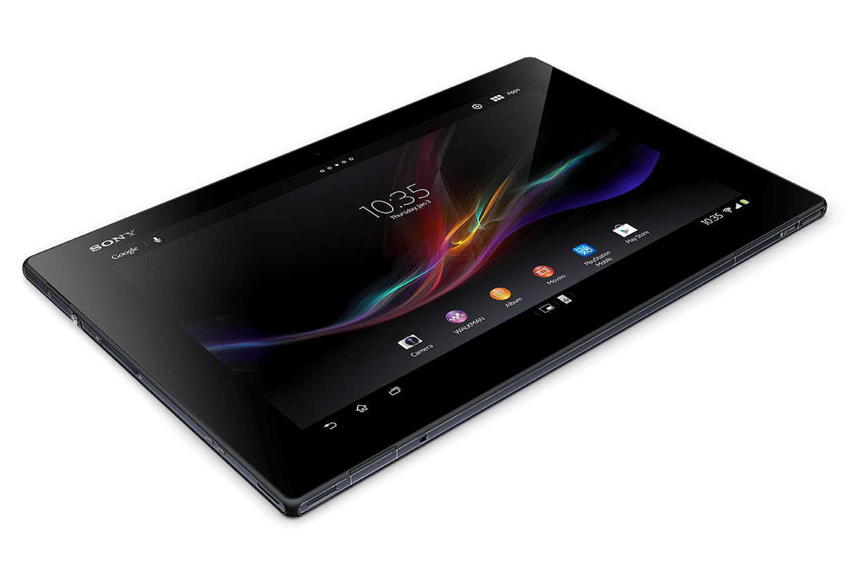
Vídeo 3D Multiview plus Depth
3D-HTM
Experimentos
QP 30/39
Solução Early Skip/DIS para vários THRs
6 vídeos
2 – 1024x768
2 – 1920x1088 (R)
2 – 1920x1088 (CG)
Métricas de Qualidade Objetiva
PSNR, SSIM, SAD, +1 proposta
Exibição
Display: Monitor LG IPS 22MP55
Display Alternativo: Cinema UFPel
Vídeo 2D sintetizado
Métricas de Qualidade Subjetiva
MOS
Público Alvo
Público em geral
COLETA DOS DADOS:
Aplicativo
Coletar e armazenar dados dos avaliadores
Realizar testes de visão necessários
Coletar e armazenar nota dos avaliadores

Slide 20
Vídeo 3D Multiview plus Depth
3D-HTM
Experimentos
QP 30/39
Solução Early Skip/DIS para vários THRs
6 vídeos
2 – 1024x768
2 – 1920x1088 (R)
2 – 1920x1088 (CG)
Métricas de Qualidade Objetiva
PSNR, SSIM, SAD, +1 proposta
Exibição
Display: Monitor LG IPS 22MP55
Display Alternativo: Cinema UFPel
Vídeo 2D sintetizado
Métricas de Qualidade Subjetiva
MOS
Público Alvo
Público em geral
Vídeo Original
CODIFICADOR
DECODIFICADOR
RENDERIZADOR
Vídeo
Reconstruído

Slide 21


Vídeo 3D Multiview plus Depth
3D-HTM
Experimentos
QP 30/39
Solução Early Skip/DIS para vários THRs
6 vídeos
2 – 1024x768
2 – 1920x1088 (R)
2 – 1920x1088 (CG)
Métricas de Qualidade Objetiva
PSNR, SSIM, SAD, +1 proposta
Exibição
Display: Monitor LG IPS 22MP55
Display Alternativo: Cinema UFPel
Vídeo 2D sintetizado
Métricas de Qualidade Subjetiva
MOS
Público Alvo
Público em geral

Slide 22
Vídeo 3D Multiview plus Depth
3D-HTM
Experimentos
QP 30/39
Solução Early Skip/DIS para vários THRs
6 vídeos
2 – 1024x768
2 – 1920x1088 (R)
2 – 1920x1088 (CG)
Métricas de Qualidade Objetiva
PSNR, SSIM, SAD, +1 proposta
Exibição
Display: Monitor LG IPS 22MP55
Display Alternativo: Cinema UFPel
Vídeo 2D sintetizado
Métricas de Qualidade Subjetiva
MOS
Público Alvo
Público em geral
Vídeo Original
CODIFICADOR
DECODIFICADOR
RENDERIZADOR
Vídeo
Reconstruído

Slide 23
QUALIDADE EM SISTEMAS DE VÍDEOS DIGITAIS
Proposta de Trabalho
Ruhan Conceição
Érick Moreira
Heitor Almeida
Marcos Bueno
Thiago Bubolz

